Slide 1



OpenMP e MPI
Números Perfeitos
Rafael Tenfen
Programação Paralela Avançada
Professor Guilherme Koslovski
22/11/2020

Slide 2


Números Perfeitos
Números perfeitos são números inteiros positivos em que a soma de seus divisores positivos excluindo o próprio número, é igual ao seu valor.
A sua definição matemática segue pela seguinte equação:

Slide 3
Exemplos de Números Perfeitos
O número 6 é um número perfeito porque a soma de seus divisores são iguais ao número seis. (3 + 2 + 1) = 6.
Número 28: (14 + 7 + 4 + 2 + 1) = 28
496
8128
33550336
8589869056
137438691328
2305843008139952128

Slide 4
Formas de Verificar
Teorema de Euclid: Se p é um número primo e 2^p−1 também é um número primo. Então n = 2^p−1(2p−1) é um número perfeito.
“Brute force”: Dividir números antecessores um a um para verificar seus possíveis divisores, realizar a soma desses divisores e verificar se o resultado da soma é igual ao número, definindo assim o número como perfeito.

Slide 5
Paralelização
Decomposição de domínio.
Cada thread recebe a mesma quantidade de números para fazer a verificação.
Caso de sobra, ou seja, os lotes não possam ser divididos igualitariamente, a thread master deve fazer a verificação dos números restantes.
A aglomeração na geração de números perfeitos, acontece ao finalizar a soma dos possíveis divisores a fim de verificar o perfeccionismo do número e adicionando-os a um vetor, a fim de agrupar todos os números perfeitos gerados.
O mapeamento utilizado é de uma thread por processador.

Slide 6
Hardware
Nome | CPU’s | Model | Memória
ens1 | 4 | AMD Phenom(tm) II X4 B93 Processor | 8GB
ens2 | 4 | AMD Phenom(tm) II X4 B93 Processor | 8GB
ens4 | 8 | Intel(R) Core(TM) i7-4770 CPU @ 3.40GHz | 16GB
ens5 | 8 | Intel(R) Xeon(R) CPU E3-1230 v6 @ 3.50GHz | 48GB

Slide 7
OpenMP
Decomposição de domínio.
Cada thread recebe a mesma quantidade de números para fazer a verificação.
Caso de sobra, ou seja, os lotes não possam ser divididos igualitariamente, a thread master deve fazer a verificação dos números restantes.
A aglomeração na geração de números perfeitos, acontece ao finalizar a soma dos possíveis divisores a fim de verificar o perfeccionismo do número e adicionando-os a um vetor, a fim de agrupar todos os números perfeitos gerados.
O mapeamento utilizado é de uma thread por processador.

Slide 8
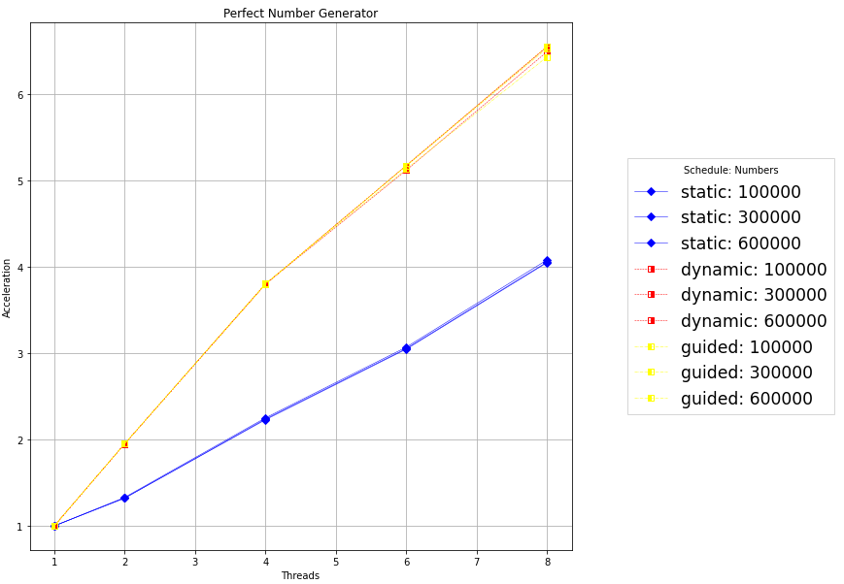
OpenMP
Notes:
Basicamente descrever o que o Charles explicou nessa imagem.

Slide 9
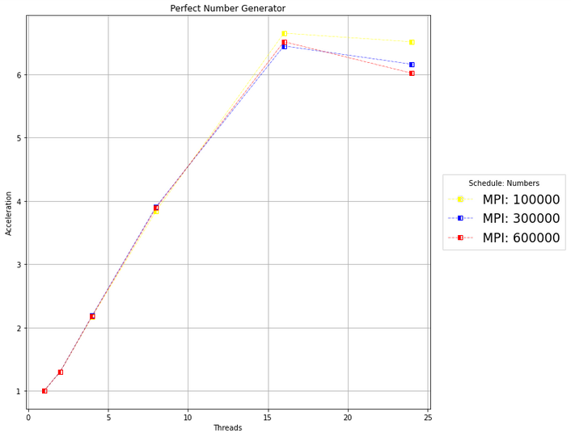
MPI
Notes:
Basicamente descrever o que o Charles explicou nessa imagem.

Slide 10
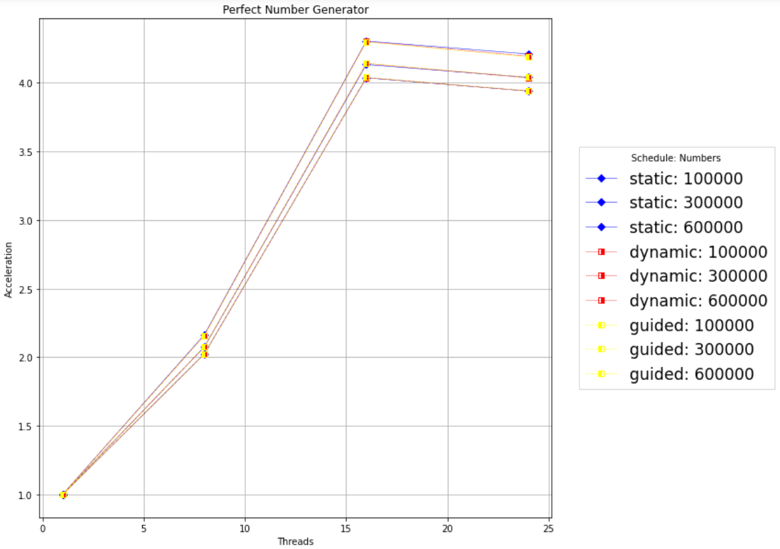
OpenMP e MPI
Notes:
Basicamente descrever o que o Charles explicou nessa imagem.

Slide 11
Referências
Bianchini, C. P., Vilabˆoas, F. G., and Castro, L. N. Paralelismo de tarefas utilizandoopenmp 4.5.
Crandall, R. and Pomerance, C. B. (2006).Prime numbers: a computational perspective,volume 182. Springer Science & Business Media.
Foster, I. (1995).Designing and Building Parallel Programs: Concepts and Tools for Par-allel Software Engineering. Addison-Wesley Longman Publishing Co., Inc, Boston,MA, USA.
Hoettger, R., Igel, B., and Kamsties, E. (2013). A novel partitioning and tracing approachfor distributed systems based on vector clocks. In2013 IEEE 7th International Conference on Intelligent Data Acquisition and Advanced Computing Systems (IDAACS),volume 2, pages 670–675. IEEE.
Holdener, J. A. (2002). A theorem of touchard on the form of odd perfect numbers.TheAmerican mathematical monthly, 109(7):661–663.
Mersenne Research, I. (2019). List of known mersenne prime numbers - primenet.
Pollack, P. and Shevelev, V. (2012). On perfect and near-perfect numbers.Journal ofNumber Theory, 132(12):3037–3046.
Schnorr, L. and Nesi, L. (2019).Projetando e Construindo Programas Paralelos. Anaisda Escola Regional de Alto Desempenho da Regi ̃ao Sul, volume v. 19ed.
Walker, D. W. and Dongarra, J. J. (1996). Mpi: a standard message passing interface.Supercomputer, 12:56–68.

Slide 12
Obrigado
UDESC – Universidade do Estado de Santa Catarina
rafaeltenfen.rt@gmail.com

